Slide 1
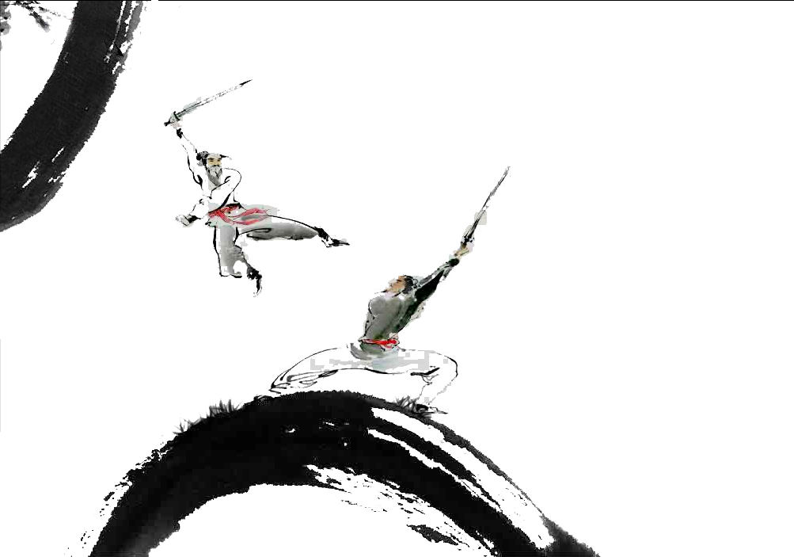

谏逐客书
李斯
教学目的
教学重点
作者简介
背景简介
内容述评
艺术赏析
思考练习
朗 读
相关链接

Slide 2
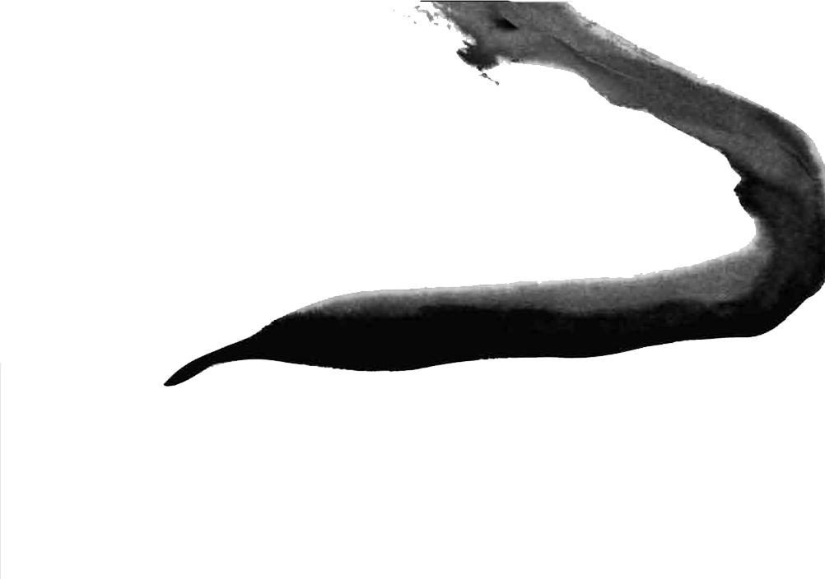
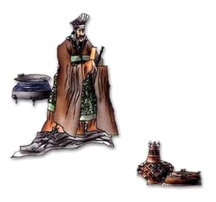
背景简介
公元前238年，地处秦国东邻的韩国，因忧患秦国吞并六国，故派水工郑国入秦，借为秦国筑渠兴修水利以消耗秦国的人力、物力和财力，而阻止秦国东征。郑国阴谋败露，秦国宗室大臣纷纷要求秦王驱逐客卿。
秦始皇在公元前237年下令逐客，李斯也在被逐之列。就在被逐出境的途中，李斯写下了有名的《谏逐客书》，劝阻秦王。
秦王采纳了他的意见，立即派人将李斯追回，任命为廷尉（最高司法官），并下令废除逐客令。

Slide 3

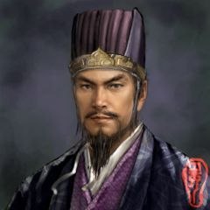
李斯
（——前208年）
李斯（？—前208年），战国时楚国上蔡（今河南上蔡）人。秦著名政治家。青年时代受学于荀子。学成，到秦国游说，得到秦王政的赏识，拜为客卿。秦统一六国后，官至丞相。秦二世时，被赵高陷害，腰斩于咸阳，夷灭三族。李斯留下的著述不多，主要有《谏逐客书》、《论统一书》、《行督责书》和《自罪书》等，大都被收入《史记·李斯列传》。

Slide 4
李斯生平经历、个人主张
生平经历
李斯早年为郡小吏，后从荀子学帝王之术，学成入秦。初被吕不韦任以为郎，后劝说秦王政灭诸侯、成帝业，被任为长史。秦王采纳其计谋，遣谋士持金玉游说关东六国，离间各国君臣，又任其为客卿。秦王政十年（前237年）下令驱逐六国客卿。李斯上《谏逐客书》阻止，为秦王赵政所采纳，不久官为廷尉。

Slide 5
个人主张
在秦王政统一六国的事业中起了较大作用。秦统一天下后，与王绾、冯劫议定尊秦王政为皇帝，并制定有关的礼仪制度。被任为丞相。他建议拆除郡县城墙，销毁民间的兵器，以加强对人民的统治；反对分封制，坚持郡县制；又主张焚烧民间收藏的《诗》、《书》、百家语，禁止私学，以加强专制主义中央集权的统治。还参与制定了法律，统一车轨、文字、度量衡制度。

Slide 6


谏逐客书
臣闻吏议逐客，窃以为过矣。
昔缪公求士，西取由余于戎，东得百里奚于宛，迎蹇叔于宋，求丕豹、公孙支于晋。此五子者，不产于秦，而缪公用之，并国二十，遂霸西戎。孝公用商鞅之法，移风易俗，民以殷盛，国以富强，百姓乐用，诸侯亲服，获楚、魏之师，举地千里，至今治疆。

Slide 7
惠王用张仪之计，拔三川之地，西并巴、蜀，北收上郡，南取汉中，包九夷，制鄢、郢，东据成皋之险，割膏腴之壤，遂散六国之从，使之西面事秦，功施到今。昭王得范雎，废穰侯，逐华阳，强公室，杜私门，蚕食诸侯，使秦成帝业。此四君者，皆以客之功。由此观之，客何负于秦哉？向使四君却客而不内，疏士而不用，是使国无富利之实，而秦无强大之名也。

Slide 8

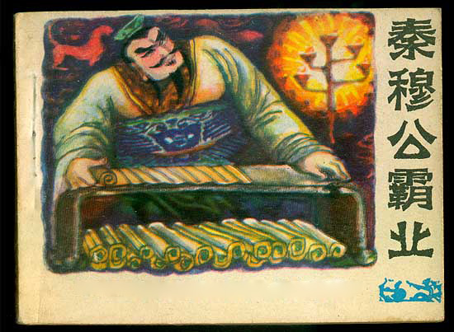
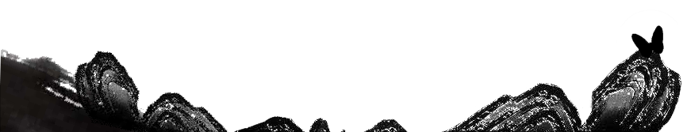
秦穆公
秦穆公（—前621），也称秦缪公，春秋时代秦国国君。
秦穆公求士，在西边从戎那里得到了由余，东边从宛地得到百里奚，在宋国迎来蹇叔，在晋国招来丕豹、公孙支。这五个人，并不生长在秦国，可穆公重用他们，结果吞并了二十个小国，使秦称霸西戎。

Slide 9
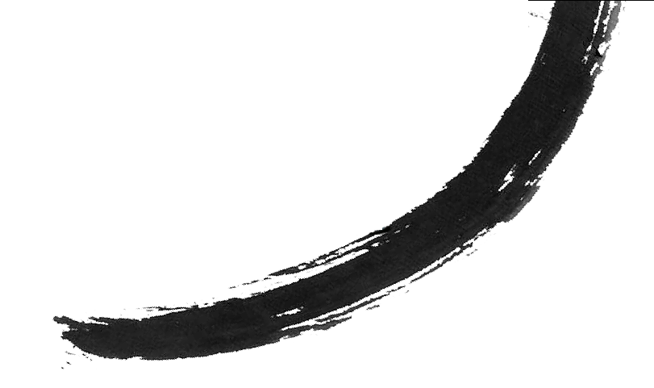
秦穆公相关事件
秦穆公宽厚仁爱，不计较小事。《资治通鉴》中有这样一个故事。秦穆公走失了一匹马，岐山脚下的农民捉得并分给三百个人一起吃了它。（秦穆公的）官吏追捕到了（食马的人），想按照法律来处置他们。秦穆公说：“有德才的人不因为畜生而杀人。我听说吃马肉而不喝酒，就会伤及身体。”于是便给酒他们饮。后来秦穆公攻打晋国，（那）三百人听说秦穆公被晋军围困，拿着锐利的武器以死相救，来报答给马肉吃的恩德。这次秦穆公擒获了晋侯班师回国。

Slide 10
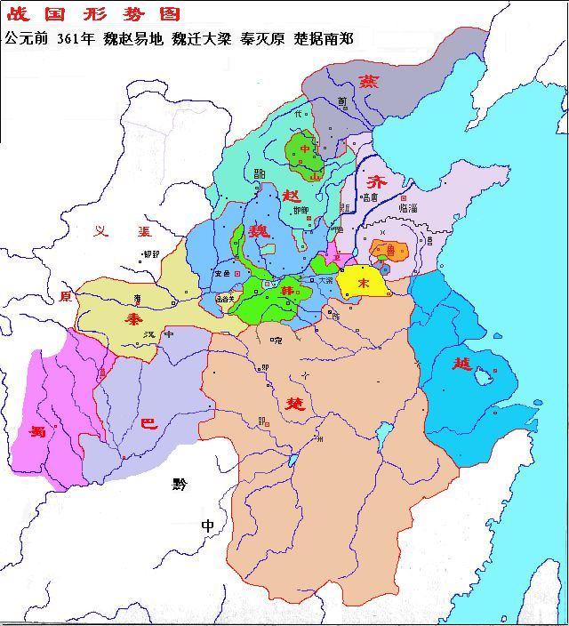
战国初期形势图

Slide 11
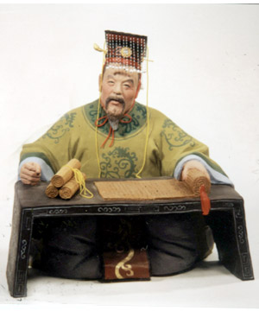
秦孝公
秦孝公（前381—前338）战国时秦国国君。秦孝公重用卫鞅（即商鞅）实行变法，奖励耕战，建立县制行政，加强中央集权。
孝公推行商鞅的变法之策，改变了秦国落后的风俗，人民因此殷盛，国家因此富强，百姓甘心为国效力，诸侯各国归附听命；又大败楚、魏两国的军队，攻取了千里土地，至今还巩固地统治着。

Slide 12
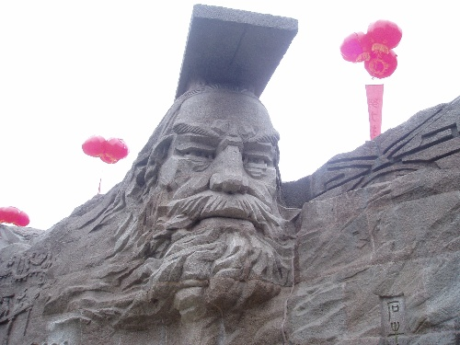
秦惠王
秦惠王（前356年—前311年），秦孝公之子。前338年，秦孝公死，惠王即位。
秦惠王采用张仪的连横之计，攻占了洛阳一带的地方；往西吞并了巴、蜀，往北获取了上郡，往南夺取了汉中，并吞了九夷的土地，控制住楚地鄢、郢；往东占据险要的虎牢，占领了肥沃的土地。于是瓦解了六国的合纵，使他们都向西事奉秦国，功效一直延续到今天。

Slide 13
秦惠王用人
秦惠王用了大量的外籍能臣，其中以魏国人为最多。魏国是一个盛产外交家和军事家的国家，张仪、公孙衍、魏章、司马错更是其中的佼佼者。
由于秦惠王上任后首要任务是打通秦国通往中原的道路，对手就是魏国。于是秦惠王重用知己知彼的公孙衍和张仪，取得了非常好的效果。而且，秦惠王在公孙衍和张仪之间有意的制造了一些矛盾，使这两个魏国人成了死敌，从秦国国内一直打到了国际舞台上。

Slide 14
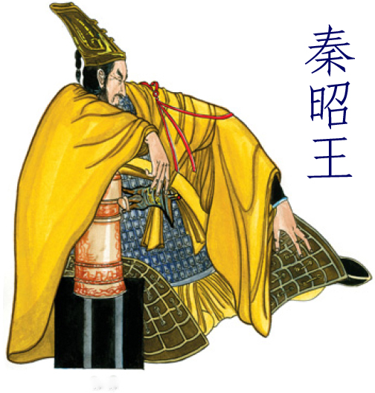
秦昭王
秦昭王（前325年－前251年），战国时秦国国君，为中国历史上在位时间最长的国君之一。
昭王得到雎范，废掉了穰侯，驱逐了华阳君，增强、巩固了王室的权力，堵塞了权贵垄断政治的局面，逐步侵吞诸侯，使秦成就帝业。

Slide 15
秦昭王主要功绩
第一，对远交近攻和近交远攻策略的创造性运用。
第二，巩固对巴蜀的统治，巴蜀的稳定 ，对秦以后的统一战争有很大促进作用。
第三，消灭义渠。义渠隐患的解除，不仅消除了秦的后顾之忧，戎地骁勇的士兵众多的牲畜 ，还为秦灭六国提供了雄厚的军事资源。
第四，治国成就。秦昭王对国家的治理成就显著，在当时口碑甚好。活动在昭王同时代的大 思想家荀况考察过秦国社会状况。这位学者的理论学说与秦国的治国纲领是有分歧的 。即使如此，他仍对昭王治理下的秦国吏治民风等给予很高评价。
第五，辉煌的军事业绩。秦除政治廉明，外交军事方针正确之外，还造就了一支能征善战的强大军队，取得了一系列重大战役的胜利。
第六，消灭东周。灭周不仅表明秦统一天下的 决心和意志，更显示了秦已具备击败东方各国联合进攻的雄厚实力，这一事件会给各国造成 深刻的心理威慑，意义是深远的。灭周是一个新纪元的真正开始，东方各国的末日也真正来临。

Slide 16
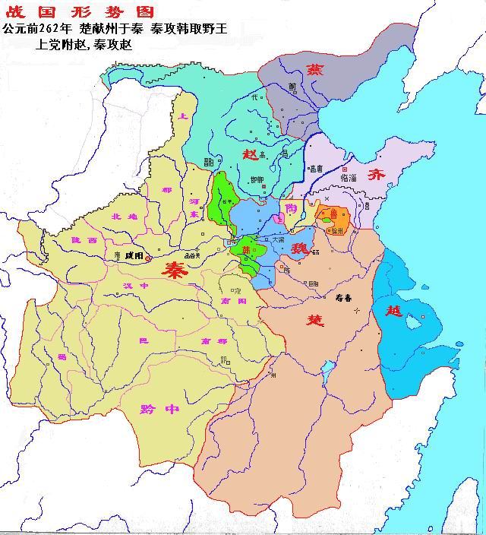
战国后期形势图

Slide 17

第二段赏析
第二段：举出秦国历史上四位君主而成帝业的历史事实，说明客卿不可磨灭的功绩。
本文第二段，举出秦国历史上四位君主，因得客卿之利而成帝业，即秦穆公广纳贤才，称霸西戎；孝公用商鞅变法而强盛。惠王用张仪瓦解了六国的“合纵”；昭王用范睢打击豪门贵族，奠定帝业基础。
此四君者皆以客之功。然后作者归纳：
归纳一段得出结论，紧扣中心论点。提出：“由此观之，客何负于秦哉？向使四君却客而不内，疏士而不用，是使国无富利之实，而秦无强大之名也”。
李斯以大量的历史事实证明客卿不负于秦国，没有客卿秦国就不能强大，那么为什么要驱逐客卿呢？说明驱逐客卿是毫无道理的，自然扣紧了中心论点。

Slide 18
今陛下致昆山之玉，有随和之宝，垂明月之珠，服太阿之剑，乘纤离之马，建翠凤之旗，树灵鼍之鼓。此数宝者，秦不生一焉，而陛下悦之，何也? 必秦国之所生然后可，则是夜光之璧不饰朝廷，犀象之器不为玩好，郑卫之女不充后宫，而骏良駃騠不实外厩，江南金锡不为用，西蜀丹青不为采。所以饰后宫、充下陈、娱心意、悦耳目者，必出于秦然后可，则是宛珠之簪，傅玑之珥，阿缟之衣，锦绣之饰，不进于前，而随俗雅化、佳冶窈窕赵女不立于侧也。夫击瓮叩缶，弹筝搏髀，而歌呼呜呜快耳者，真秦之声也；《郑》、《卫》、《桑间》、《韶虞》、《武象》者，异国之乐也。今弃击瓮叩缶而就郑卫，退弹筝而取《韶虞》，若是者何也? 快意当前，适观而已矣。今取人则不然，不问可否，不论曲直，非秦者去，为客者逐。然则是所重者在乎色、乐、珠、玉，而所轻者在乎人民也。此非所以跨海内、制诸侯之术也。

Slide 19
臣闻地广者粟多，国大者人众，兵强则士勇。是以太山不让土壤，故能成其大；河海不择细流，故能就其深；王者不却众庶，故能明其德。是以地无四方，民无异国，四时充美，鬼神降福。此五帝三王之所以无敌也。今乃弃黔首以资敌国，却宾客以业诸侯，使天下之士退而不敢西向，裹足不入秦，此所谓“藉寇兵而赍盗粮”者也。
夫物不产于秦，可宝者多；士不产于秦，而愿忠者众。今逐客以资敌国，损民以益仇，内自虚而外树怨于诸侯，求国无危，不可得也。

Slide 20
内容述评
1、表明观点——开门见山 (逐客是错误的)
穆公求士———广纳人才——遂霸西戎
孝公用商鞅——变法治国——民盛国强
惠王用张仪——四面扩张——以横破纵
昭王得范雎——打击豪门——强化集权
2、史实论证
爱异国物
逐外国人
（客有功于秦）
3、类比论证
非统一天下、制服诸侯之术
（逐客不利统一大业）
4、归纳论证——求国无危，不可得也 （逐客危害秦国）

Slide 21
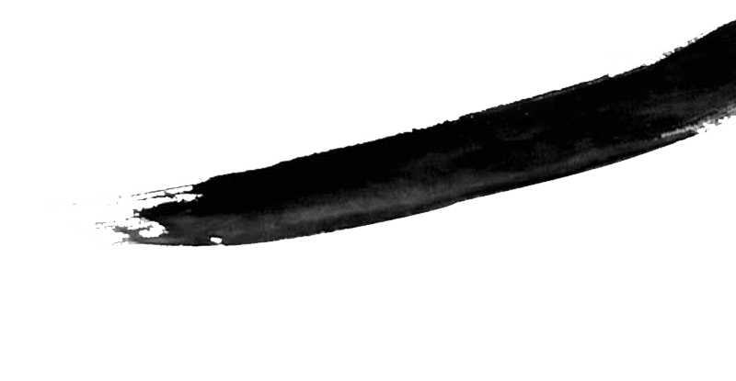
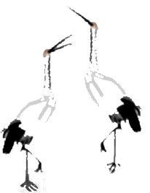
文章如何说明逐客的弊病？
本文采用了铺陈的手法，说明客卿之功。事实胜于雄辩。
第二段作者列举了历史上四位国君与当今秦王的大量事实作论据。
第三段作者详细铺述秦王重外物轻人才的事实，文气饱满，大大增强文章说服力。
第四段是从理论上直接阐明逐客之害。逐客的结果必然是“弃黔首以资敌国，却宾客以业诸侯。”这样做简直就是借武器给敌人，送粮食给强盗！
这样说明逐客的弊病，一针见血，抓住了要害。这个结论对于雄心勃勃的秦王来说，具有振聋发聩的作用。

Slide 22
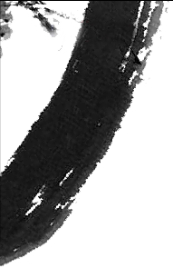
相关评论
鲁迅《汉文学史纲要》 （节录）:
法家大抵少文采，惟李斯奏议，尚有华辞，如上书《谏逐客》云……
三十六年，东郡民刻陨石以诅始皇，案问不服，尽诛石旁居人。始皇终不乐，乃使博士作《仙真人诗》；及行所游天下，传令乐人歌弦之。其诗盖后世游仙诗之祖，然不传。《汉书》《艺文志》著秦时杂赋九篇；《礼乐志》云周有《房中乐》，至秦名曰《寿人》，今亦俱佚。故由现存者而言，秦之文章，李斯一人而已。
（《鲁迅全集》，人民文学出版社1956年）

Slide 23
相关评论
中国科学院文学研究所《中国文学史》 ：
秦代文学谈不上什么发展，比较值得提一提的只有李斯……它的所作主要就是《谏逐客书》，这是一篇他向秦始皇申述他政治主张的奏议。……这篇文章的特色是排句多，善于用比喻，使语言富有形象性，音节也很铿锵，这显然是受了《战国策》中一些文章的影响，和汉初贾谊、邹阳等人的文风是很相近的。
 （人民文学出版社1962年版）

